Slide 1
TRASPORTO PUBBLICO E POLITICHE DI CONTROLLO
Un approccio agent-based alle strategie di controllo del titolo di viaggio
Emanuele Pepe
Mattia Furlan
Alessandro Greco

Slide 2
SOMMARIO
INTRODUZIONE
Agent based models
Temi affrontati
PROGETTO REALIZZATO
Software & dati
Rete di trasporto pubblico
AGENTI NEL MODELLO
Agenti “inerti”
Passeggeri
Controllori & GTT
ESPERIMENTI
Stabilità
Randomizzazione
Numero controllori
SVILUPPI PREVISTI

Slide 3
AGENT BASED MODELS (ABM)
“Compactly, in agent-based computational models a population of data structures representing individual agents is instantiated and permitted to interact. One then looks for systematic regularities, often at the macro-level, to emerge, that is, arise from the local interactions of the agents. […]. No equations governing the overall social structure are stipulated in multi-agent computational modeling, thus avoiding any aggregation or misspecification bias […]. Different agents may have different decision rules and different information.”
Axtell e Epstein (1999)

Slide 4
TEMI DA AFFRONTARE
Un modello su cui sperimentare
Casualità dei controlli – che effetti?
Esiste un numero «ideale» di controllori?
Tempo di risposta del sistema a input esterni
Modellizzazione tramite giochi strategici
Analisi dei costi ambientali

Slide 5
IL PROGETTO ATTUALE
Quello che abbiamo già REALIZZATO

Slide 6

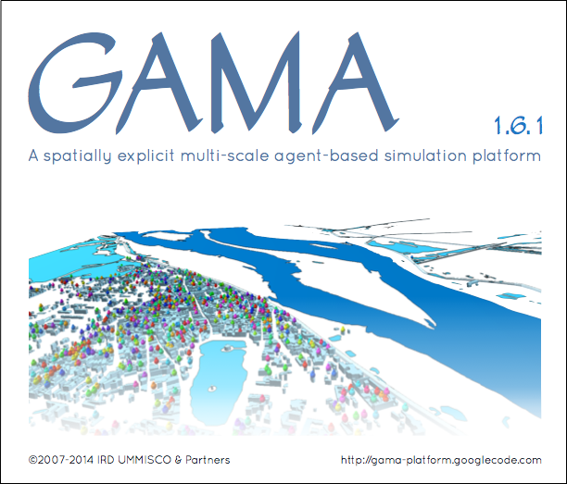
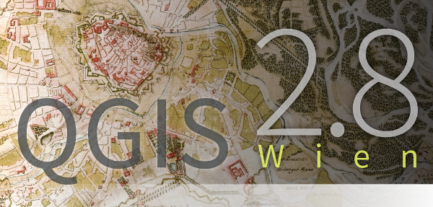
SOFTWARE UTILIZZATI

Slide 7
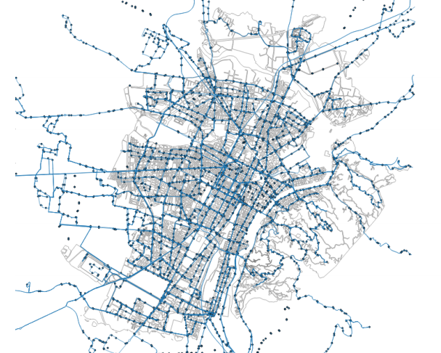
TRASPORTO PUBBLICO COME NETWORK
Teoria network
Dinamica su rete
Analisi predittiva
Trasporto pubblico
Controllo titolo
Strategie migliori
Notes:
La teoria dei network offre strumenti matematici potenti per lo studio di un sistema complesso come il trasporto pubblico e delle dinamiche che si sviluppano su di esso.

Slide 8
AGENTI
Le strutture fondamentali che interagiscono tra loro

Slide 9
FERMATE
Posizione
COLLEGAMENTI
Partenza Arrivo
Popolazione
Collegamenti
Popolazione
«Appeal»
Centralità
Congestione

Slide 10
START
PASSEGGERI
Muovo?
si
Estrazione destinazione
L’estrazione della destinazione è una scelta casuale basata sulle destinazioni più probabili del tipo di utente. Ad es. uno studente universitario è più probabile che vada all’università
Calcolo rischio
Decisione comportamento
La decisione sul comportamento da assumere è razionale e basata sulla probabilità percepita dal viaggiatore di incontrare un controllore.
Viaggio
Memoria
FINE
Notes:
NO MOTO BROWNIANO!

Slide 11
GTT
GTT
Valuta i target migliori in base al punteggio assegnato dai controllori ed al traffico,
Riassegna a nuovi target i controllori con le peggiori performances.
I controllori valutano i loro percorsi massimizzando il punteggio e controllano gli utenti lungo il percorso.
PASSEGGERI
PUNTEGGIO COLLEGAMENTO
CONTROLLO
TARGET SETTIMANALI
RIASSEGNAZIONE
1
2
3
…
N
CONTROLLORI

Slide 12
ESPERIMENTI
Test effettuati sul sistema simulato

Slide 13
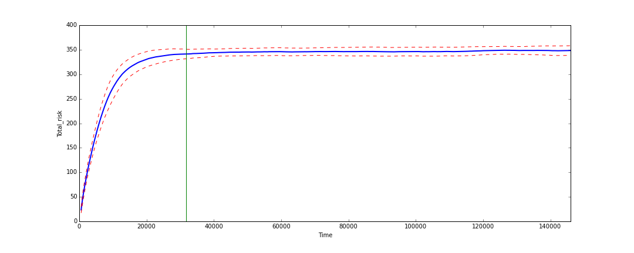
STABILITÀ
Una popolazione di utenti introdotta sulla rete senza esperienza si assesta ad un equilibrio dopo poco più di due anni

Slide 14
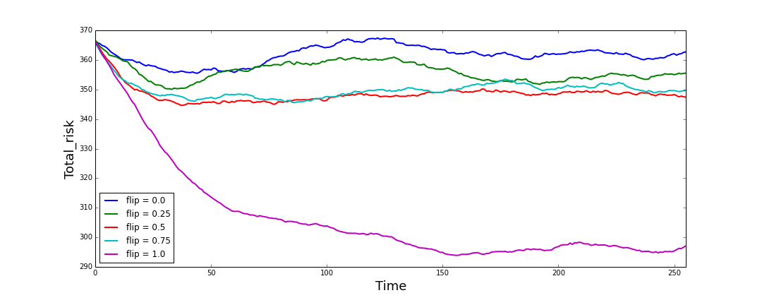
CONFRONTO CON STRATEGIA NULLA
Viene confrontata l’efficienza di una strategia completamente casuale con quella deterministica ed altre intermedie

Slide 15
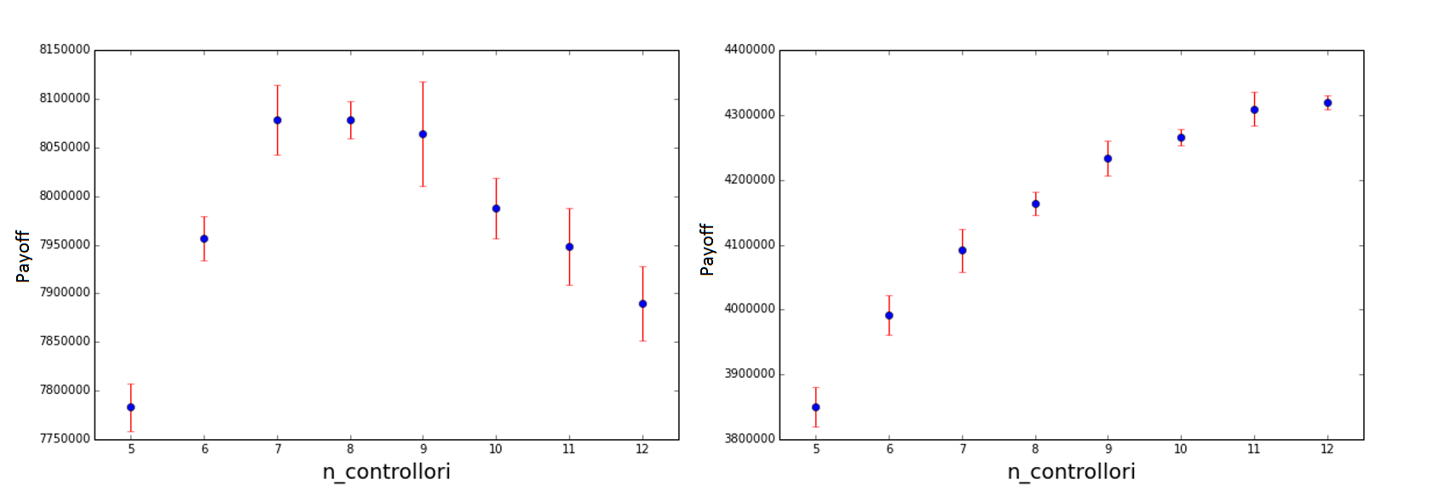
EFFETTI A BREVE E LUNGO TERMINE
L’efficacia di un nuovo gruppo di controllori ha impatti diversi sul breve o sul lungo termine.
Notes:
CI SIAMO ACCORTI CHE

Slide 16
SVILUPPI PREVISTI
Potenziamenti previsti nel prossimo futuro

Slide 17
Network di fermate
Introduzione linee oltre alla struttura di rete
Rimozione approssimazioni di campo medio
Agenti
Modello di mobilità urbana più realistico
Introduzione di comportamenti sociali non previsti dalla teoria dei giochi classica
Intelligenza artificiale

Slide 18
Impatto ambientale
Analisi quantitativa
Analisi dei benefici ambientali del trasporto pubblico, confronto con costo ambientale del trasporto in automobile
Individuazione di cicli temporali di intervento per incrementare impatto e ricavi
Studio della risposta dell’utenza a strategie casuali

Slide 19
CONCLUSIONE
Un sistema verosimile su cui testare nuove idee

Slide 20
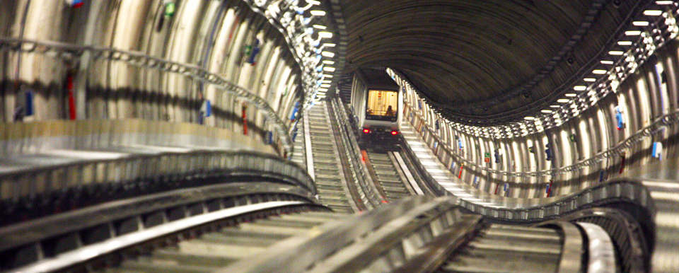
Grazie per l’attenzione!
Mattia Furlan
Emanuele Pepe
Alessandro Greco

